Slide 1


Nüfus Yönetim sistemi BLM 205 – Nesneye Yönelimli Programlama 2020-2021 GÜZ Dönemi Proje

Slide 2
PROJENİN AMACI
TASARIM
KULLANILAN ARAÇLAR
PROJE EKİBİ

Slide 3
Projenin Amacı
Geliştirilen bu program kullanıcıya komut satırı arayüzü sunarak kullanıcıdan isim, soyisim, kütük ve kan grubu gibi kimlik bilgilerini alıp bunların bir veri tabanında saklanması, kullanıcıdan yeni alınan bilgilerle güncellenebilmesi ve silinmesi gibi işlevleri sunan geniş çaplı bir nüfus yönetim sistemi programıdır.

Slide 4
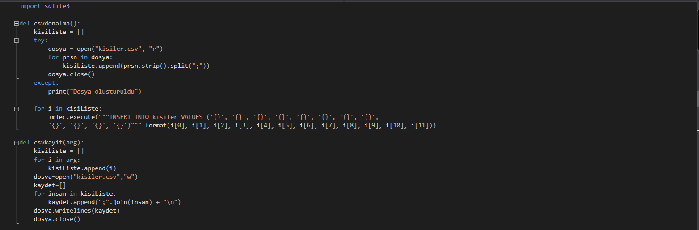
TASARIM

Slide 5
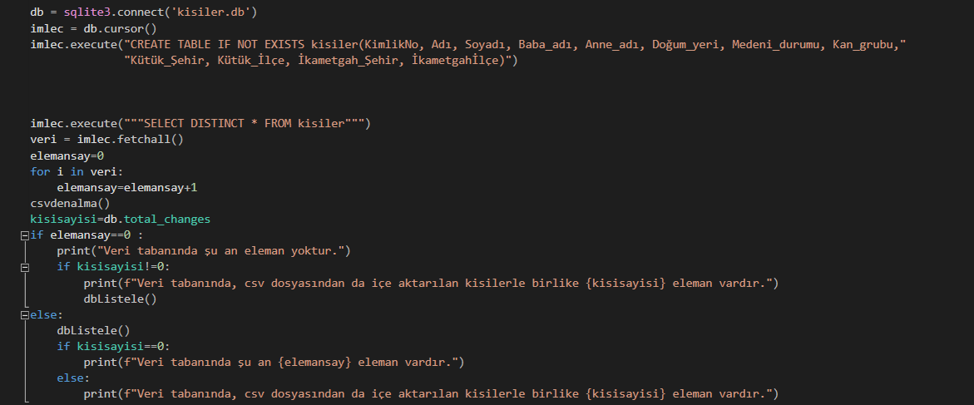
TASARIM

Slide 6
TASARIM

Slide 7
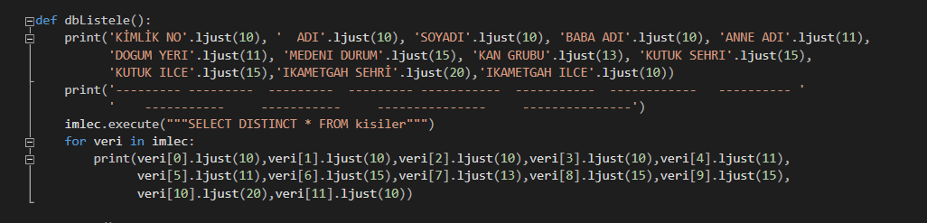
TASARIM

Slide 8
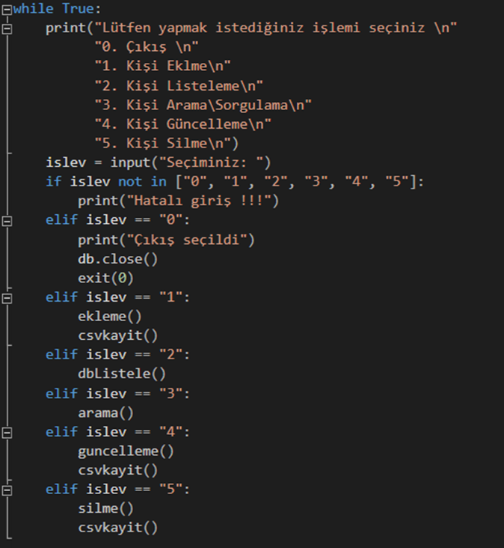
TASARIM

Slide 9
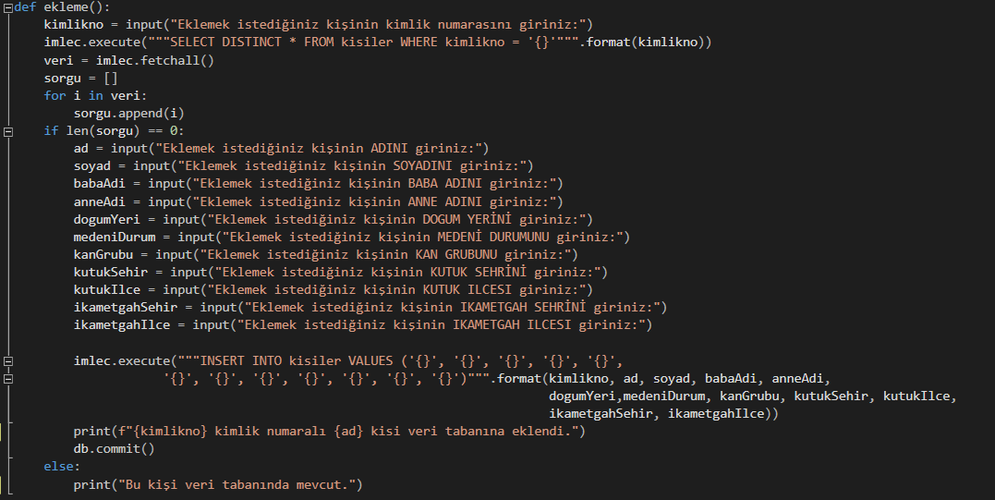
TASARIM

Slide 10
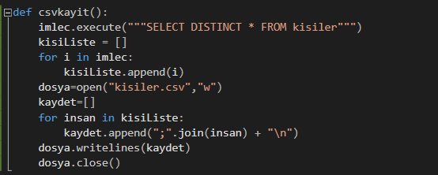
TASARIM

Slide 11
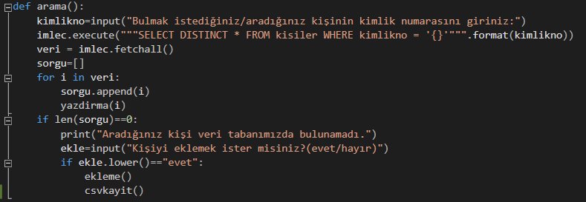
TASARIM

Slide 12
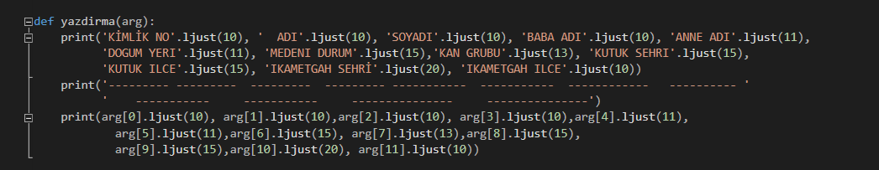
TASARIM

Slide 13
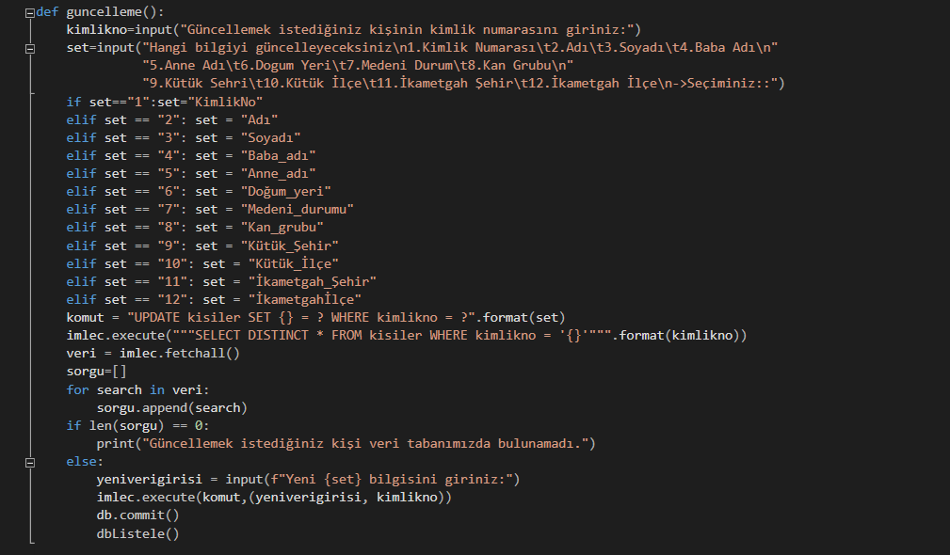
TASARIM

Slide 14
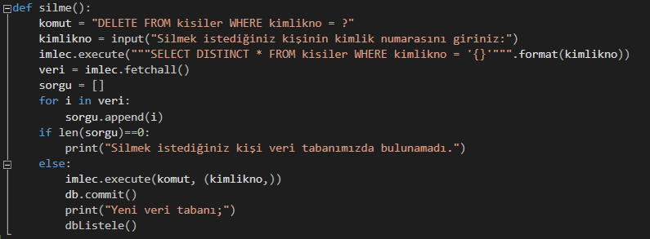
TASARIM

Slide 15
Kullanılan Araçlar
Proje kapsamında 3 araç kullanılmıştır.
-Visual Studio Community
-Python Pycharm
-Sqlite3 modülü

Slide 16
Proje Ekibi
Damla Su KARADOĞAN → 190302016
Tuğberk Onur KURU → 190302002
Kenan GÖZÜAÇIK → 190302009
Tuana Aydoğan → 190302030

